Slide 1

Организация взаимодействия
Тамбовского государственного технического университета с промышленными предприятиями и организациями МО РФ по реализации инновационных технологий
федеральное государственное бюджетное образовательное учреждение высшего образования
«Тамбовский государственный технический университет»
Ректор проф. М.Н. Краснянский
Проректор по научно-инновационной деятельности, проф. Д.Ю. Муромцев

Slide 2
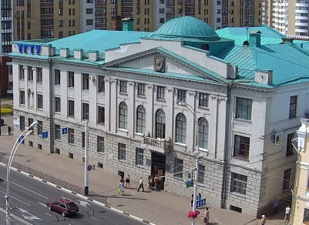
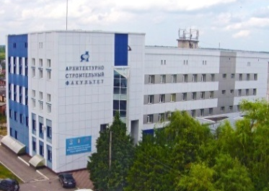
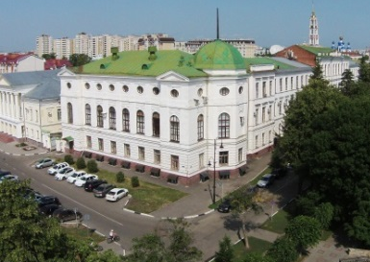
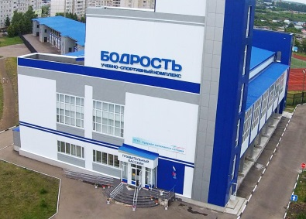
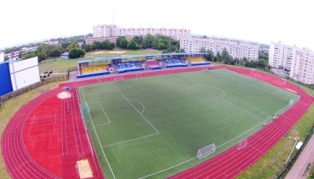
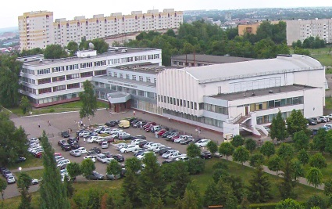
Структура университета
Студенческий кампус
16 учебно-лабораторных корпусов
4 общежития, 2 базы отдыха
учебно-спортивный комплекс «Бодрость»
санаторий-профилакторий «Тонус»
Учебно-лабораторная база
свыше 200 учебных аудиторий
150 учебно-научных лаборатории
Образовательная структура
8 образовательно-научных институтов
4 факультета
2 колледжа (Технический, Многопрофильный)
Политехнический лицей-интернат для одаренных детей
3 базовые кафедры

Slide 3
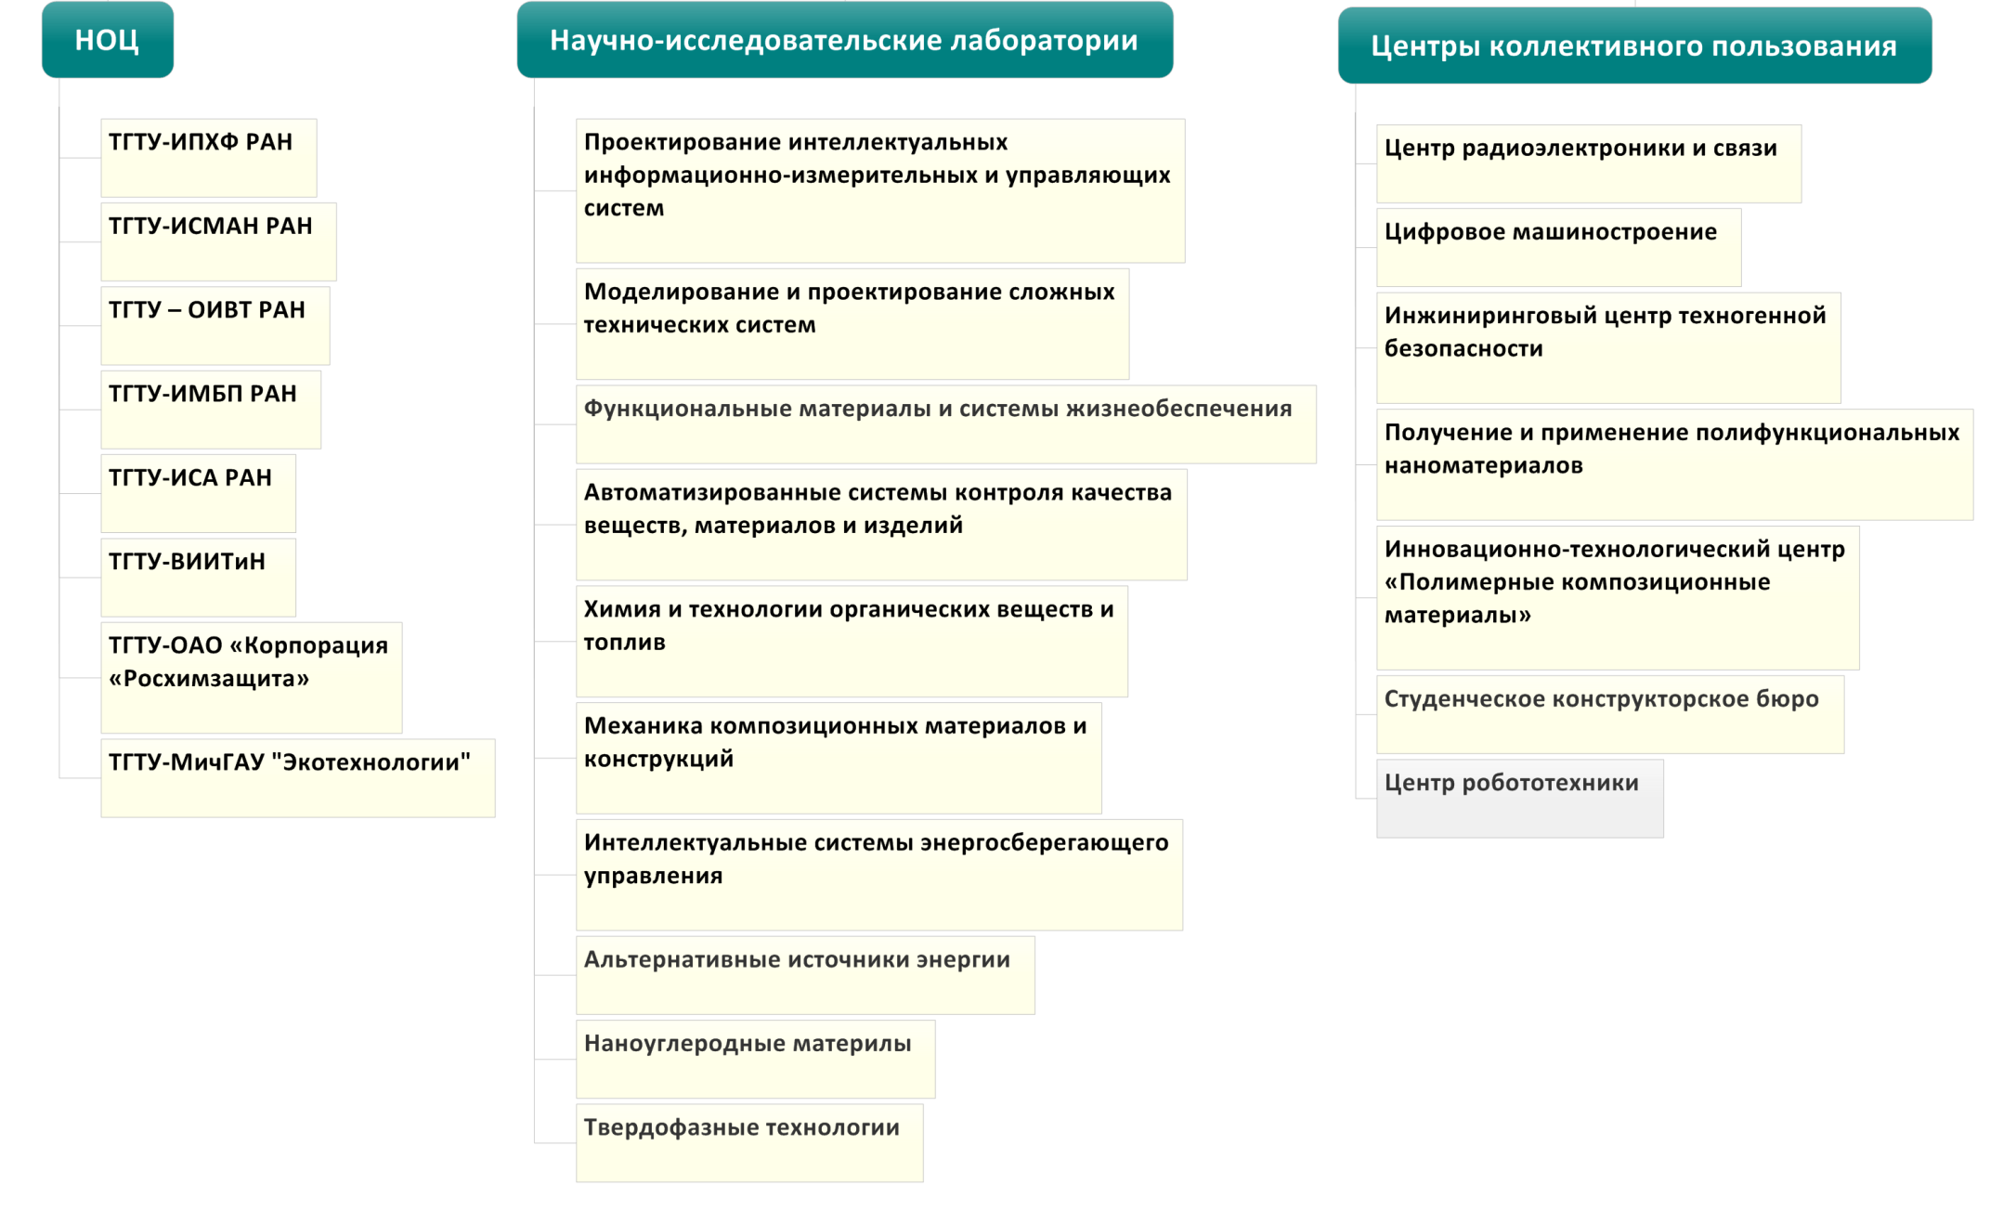
Объекты инновационной инфраструктуры ТГТУ

Slide 4
Опыт взаимодействия ТГТУ с предприятиями ОПК на примере укрупнённой группы направлений и специальностей
«Электроника, радиотехника и системы связи»

Slide 5

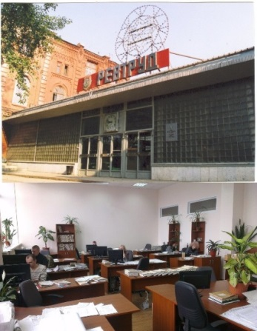
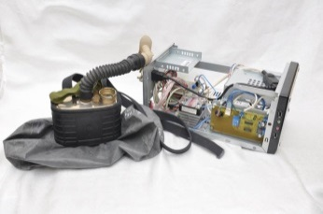
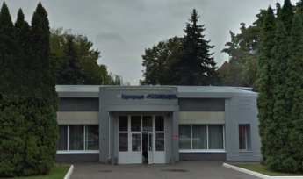
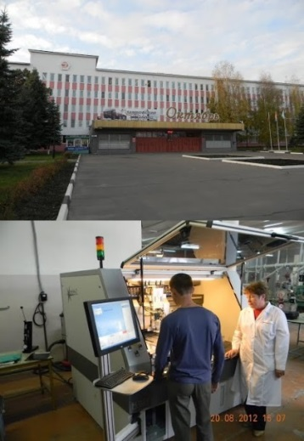
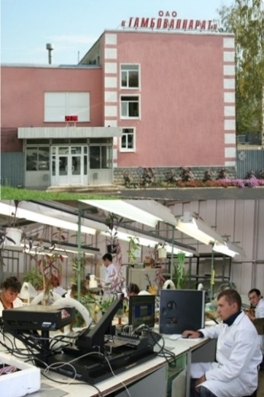
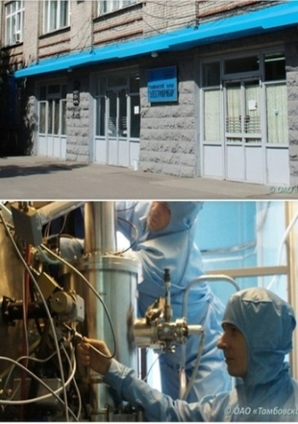
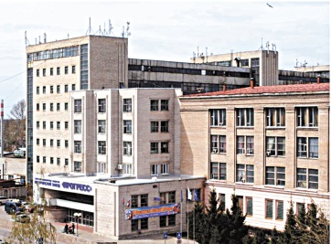
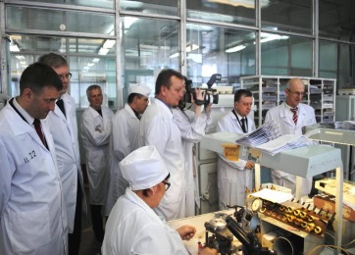
Взаимодействие с предприятиями ОПК
АО ТЗ «РЕВТРУД»
ОАО «КОРПОРАЦИЯ «РОСХИМЗАЩИТА»
АО ТЗ «ОКТЯБРЬ»
АО «ТАМБОВ-
АППАРАТ»
ПАО ТЗ «ЭЛЕКТРОПРИБОР»
АО МЗ «ПРОГРЕСС»
Notes:
+ добавить РХЗ

Slide 6
Основные задачи
Проведение научных исследований по направлениям деятельности предприятий ОПК региона с привлечением студентов, аспирантов, сотрудников университета и специалистов предприятий;
Реализация практико-ориентированных образовательных модулей СПО, ВО, кадров высшей квалификации с привлечением ведущих специалистов предприятий ОПК;
Профессиональная ориентация студентов, аспирантов и абитуриентов, направленная на освоение профильных образовательных модулей для предприятий ОПК и последующее трудоустройство;
Реализация дополнительных профессиональных программ повышения квалификации и переподготовки кадров для предприятий ОПК.

Slide 7
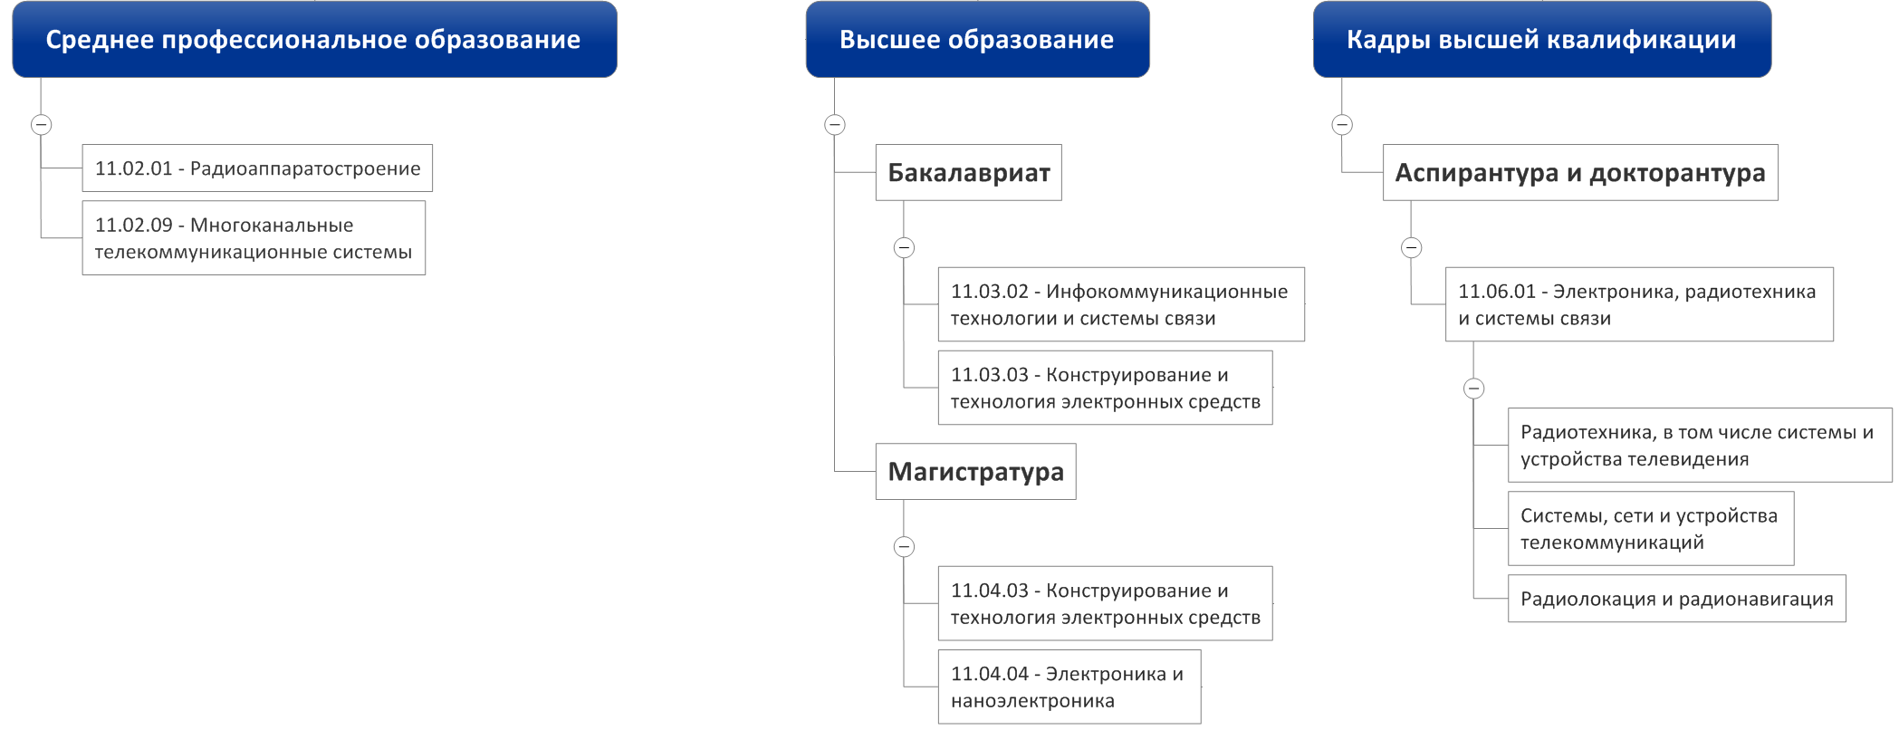
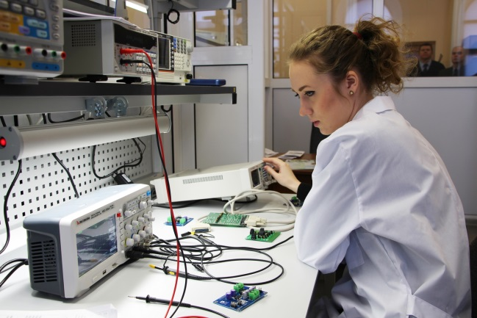
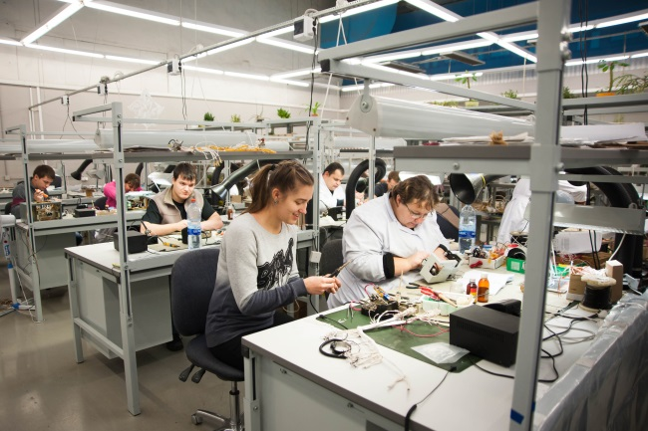
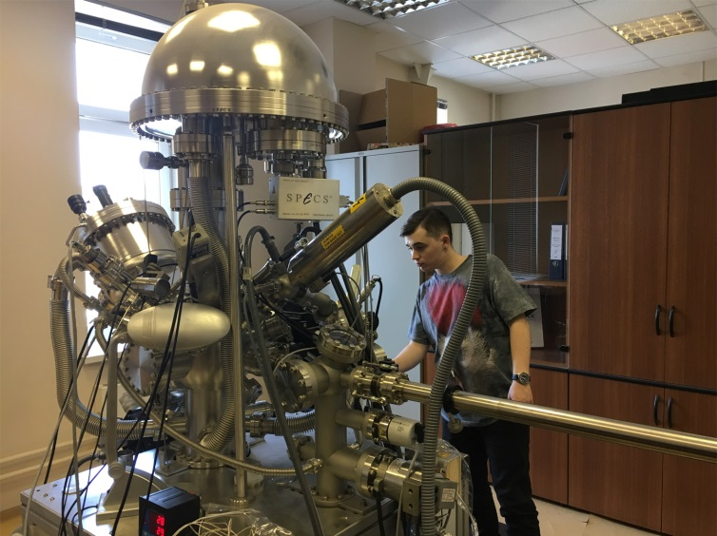
Непрерывная подготовка кадров

Slide 8
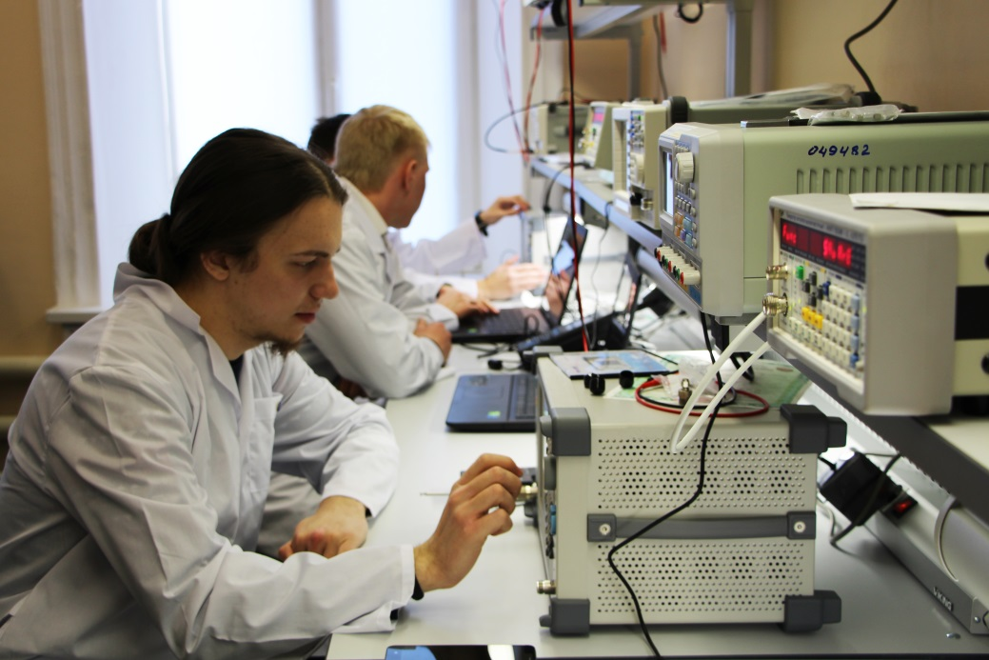
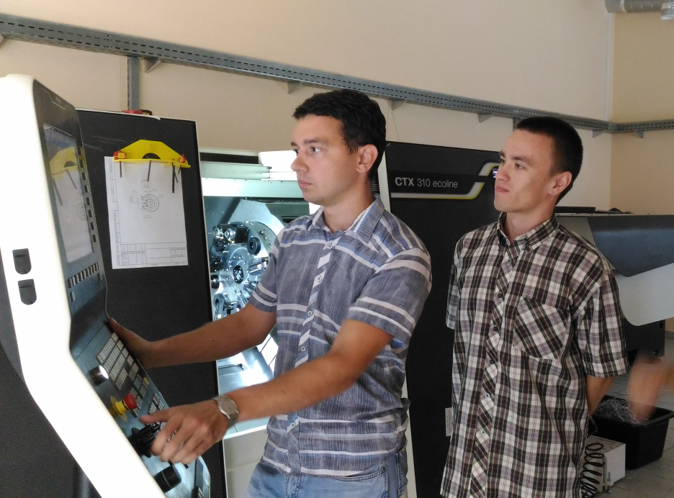
Подготовка кадров на базе центров коллективного пользования ТГТУ
«Радиоэлектроника и связь»
«Цифровое машиностроение»
проведение научных фундаментальных и прикладных исследований, исполнение договоров по заказам предприятий оборонно-промышленного комплекса региона;
подготовка, переподготовка и повышение квалификации специалистов, базирующаяся на новейших достижениях в области проектирования и разработки перспективных средств радиосвязи и машиностроения.

Slide 9
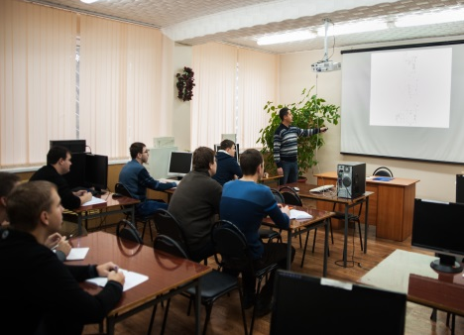
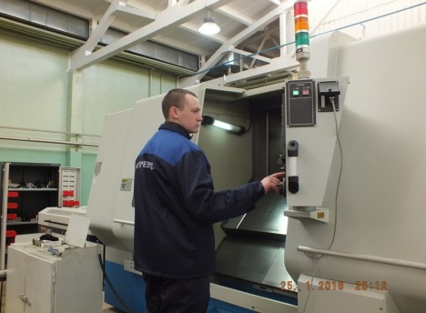
Подготовка кадров на базе предприятий ОПК
В 2016-2018 гг. в рамках ВЦП Министерства образования и науки РФ
«Новые кадры для ОПК» выполнена работа по 34 проектам с предприятиями ОПК
Проекты с АО «Тамбовский завод «Октябрь» (всего 8 проектов):
подготовка высококвалифицированных специалистов по разработке интеллектуальных средств и комплексов радиосвязи;
подготовка высококвалифицированных специалистов по проектированию современных систем связи;
подготовка квалифицированных специалистов среднего звена по разработке систем радиоэлектронной борьбы и др.
Проекты с АО «Тамбовский завод «Революционный труд» (всего 12 проектов):
разработка интеллектуальных систем управления комплексами и средствами радиоэлектронной борьбы;
подготовка высококвалифицированных специалистов по конструкторско-технологической подготовке производства микроэлектронных устройств СВЧ диапазона;
проектирование интеллектуальных систем радиоэлектронной борьбы и др.
Notes:
Общая сводка квалификационных работ за пять лет по направлениям 210201, 11.03.03., 11.03.02, 11.04.03. Всего выполнено работ 350. Из них по тематикам предприятий ОПК 330. По укрупнённой группе 425 Из них по тематикам предприятий ОПК 401

Slide 10
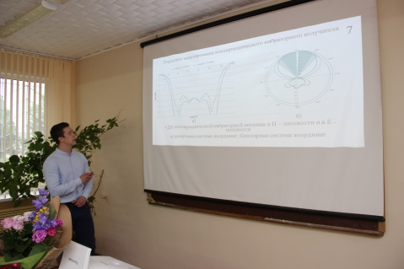
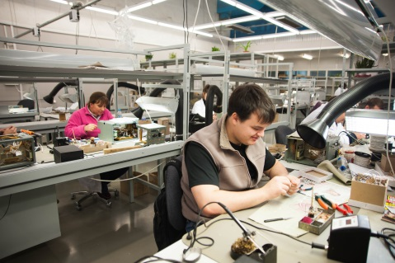
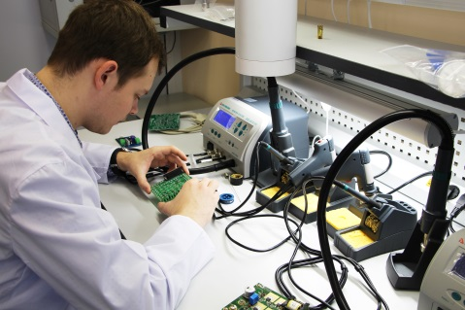
Подготовка кадров на базе предприятий ОПК
Проекты с АО «Тамбовский научно-исследовательский институт радиотехники «ЭФИР» (всего 5 проектов):
подготовка высококвалифицированных специалистов по исследованию и разработке современных систем магистральной радиосвязи;
подготовка высококвалифицированных специалистов в области исследования и разработки специальных средств связи и радиоэлектронной борьбы;
подготовка квалифицированных специалистов среднего звена по разработке систем радиоэлектронной борьбы и др.
Проекты с АО «Завод «Тамбоваппарат» (2 проекта):
подготовка высококвалифицированных специалистов по проектированию современных систем связи;
подготовка квалифицированных специалистов среднего звена по разработке программного обеспечения технологии изготовления современных средств связи.
Проекты с ПАО «Тамбовский завод «Электроприбор» (7 проектов)
современное оборудование и технологии механической обработки деталей и изделий;
проектирование и эксплуатация современных мехатронных систем на предприятии ОПК.

Slide 11
Тематика научных исследований
с предприятиями ОПК
АО ТНИИР «Эфир»:
исследование и разработка современных систем магистральной радиосвязи;
помехоустойчивость канала связи с подвижными объектами;
разработка информационно-управляющей системы помехоустойчивого радиоканала связи;
алгоритмическое обеспечение информационно-измерительной и управляющей системы, повышающее устойчивость радиорелейной станции к действию имитационных помех и др.
АО «Тамбовский завод «Октябрь»:
исследование вопросов построения автоматических устройств согласования антенн подвижных радиостанций средней мощности коротковолнового диапазона;
информационно-управляющая система устройствами согласования антенно-фидерного комплекса с фазированной антенной решёткой;
разработка информационно-управляющей системы радиостанцией декаметрового диапазона с передающей кольцевой фазированной антенной решеткой и др.

Slide 12
Тематика научных исследований
с предприятиями ОПК
АО «ТЗ «Ревтруд»:
исследование и разработка специальных средств связи и радиоэлектронной борьбы;
разработка интеллектуальных систем управления комплексами и средствами радиоэлектронной борьбы;
разработка интеллектуальной системы управления гибридной антенной решёткой для систем беспроводного широкополосного доступа и др.
АО «ТЗ «Электроприбор»:
технология неразъемного соединения разнородных материалов;
технологии вакуумного напыления и др.
ОАО «Корпорация «Росхимзащита»:
разработка учебного тренажёра шахтного изолирующего самоспасателя;
создание нового поколения наноструктурированных сорбентов для жидкофазного извлечения загрязнителей различной химической природы, в том числе, методом электроуправляемой сорбции.

Slide 13
Взаимодействие университета с Межвидовым центром подготовки и боевого применения войск РЭБ
Тематика совместных научных исследований:
Построение алгоритмического и программного обеспечения модуля распознавания широкополосных сигналов обнаружителем-пеленгатором в конкурентной частично наблюдаемой стохастической мультиагентной среде методами искусственного интеллекта;
Построение моделей и алгоритмов работы модуля автоматического распознавания параметров радиосигналов для обнаружителя-радиопеленгатора с программной архитектурой построения методами искусственного интеллекта в условиях ограниченного времени анализа;
Разработка методов и программно-технических средств для автоматизации процесса освоения средств РЭБ;
Построение аналитических и процедурных моделей принятия решений в сетевых информационных системах;
Построение моделей и алгоритмов информационной системы имитационных исследований в стохастической мультиагентной проблемной среде для оценки эффективности радиоподавления системы тактической радиосвязи методами искусственного интеллекта;
Построение алгоритмического и аппаратного обеспечения автоматизированных систем тестирования операторов сложных радиотехнических комплексов.

Slide 14
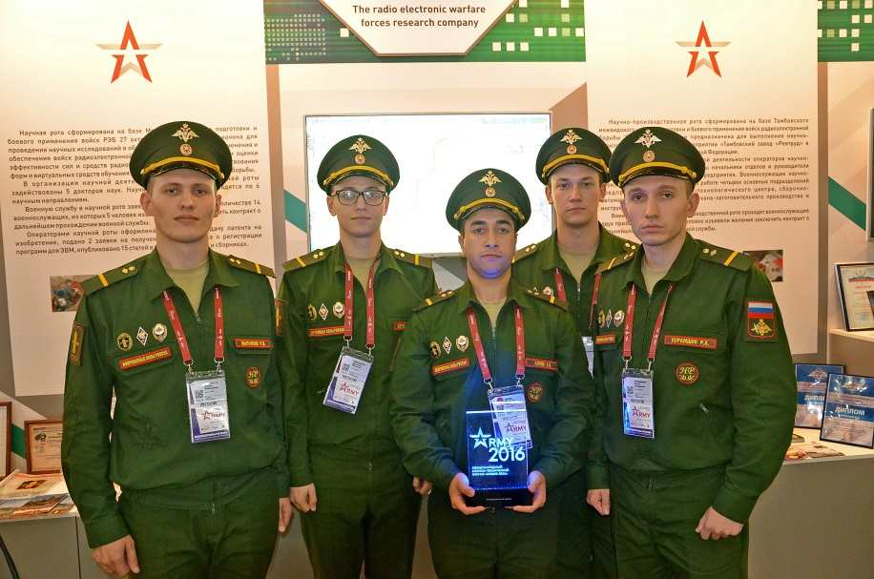
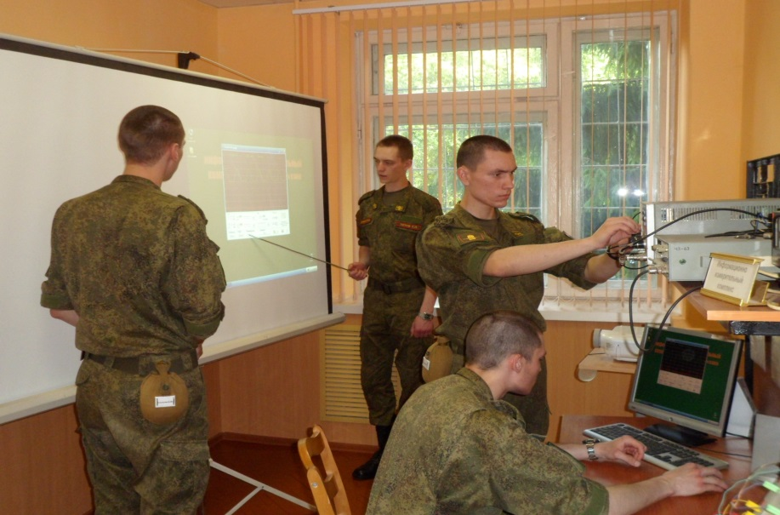
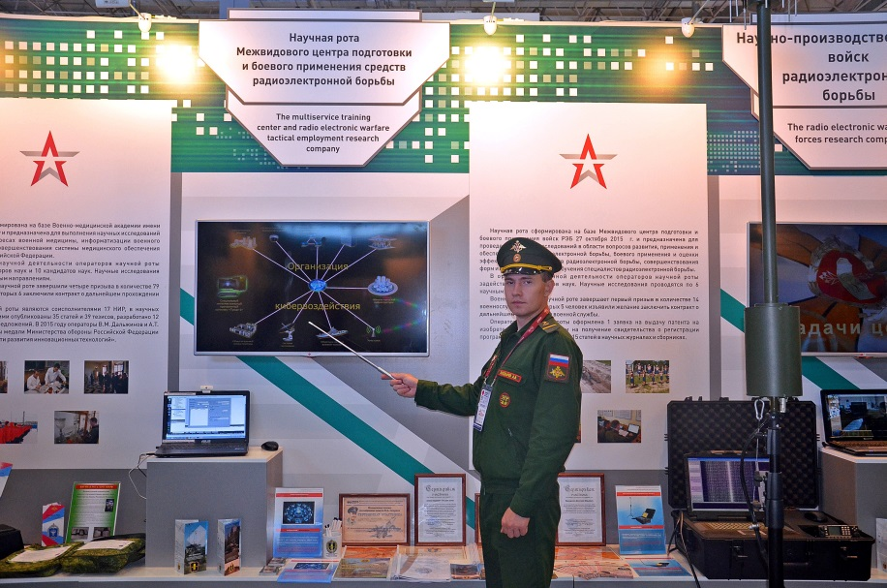
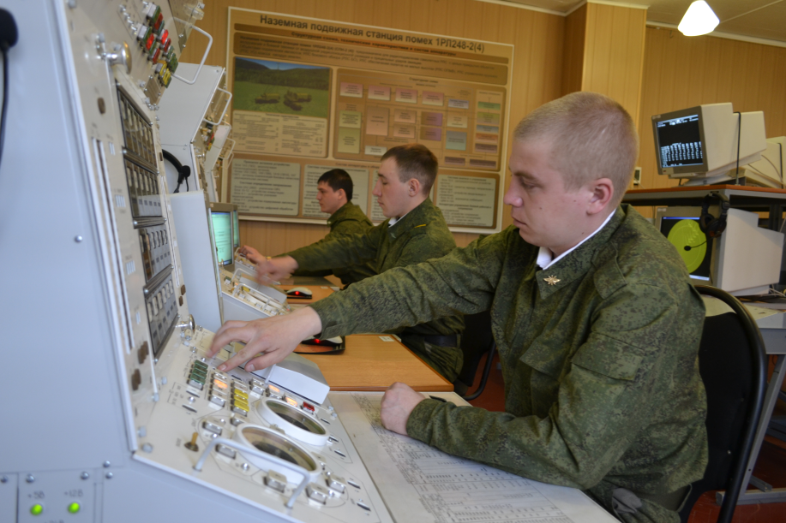
Научные роты (на базе Тамбовского Межвидового центра подготовки и боевого применения войск РЭБ)

Slide 15
Участие малых инновационных предприятий в научно-исследовательской работе по заказу МО РФ
МИП «Конус-ИТ» по заказу МО РФ выполняет следующие НИР:
«Первооснова-2025/Конус»;
«Тесла/Конус».
В рамках указанных выше работ были разработаны:
математические модели каналов передачи информации и оценки надежности их функционирования;
алгоритмы анализа информационных структур специального назначения;
алгоритмы оценки надежности и живучести информационных структур специального назначения;
алгоритмы решения оптимизационных задач построения информационных структур с максимальной живучестью;
постановки и алгоритмы решения задач покрытия областей с заданными периметрами.

Slide 16
Профильные диссертационные советы
Шифр диссертационного совета | Специальности научных работников
Д 212.260.01 | 05.11.13 Приборы и методы контроля природной среды, веществ, материалов и изделий 05.13.06 Автоматизация и управление технологическими процессами и производствами (по отраслям)
Д 212.260.02 | 05.02.13 Машины, агрегаты и процессы (по отраслям) 05.17.08 Процессы и аппараты химических технологий
Д 212.260.05 | 05.11.16 Информационно-измерительные и управляющие системы (по отраслям) 05.25.05 Информационные системы и процессы
Д 212.260.06 | 05.17.03 Технология электрохимических процессов и защита от коррозии
ДМ 212.260.07 | 05.13.01 Системный анализ, управление и обработка информации (по отраслям) 05.13.18 Математическое моделирование, численные методы и комплексы программ
Д 999.080.03 | 02.00.21 – Химия твердого тела (химические науки) 05.16.08 – Нанотехнологии и наноматериалы (химия и химическая технология) (технические науки)
ДСО 999.001.03 | 05.13.01 Системный анализ, управление и обработка информации (в технических и информационных системах) (технические науки) 05.13.12 Системы автоматизации проектирования (в промышленности) (физ.-мат. науки)

Slide 17
Программы повышения квалификации и переподготовки кадров предприятий ОПК
В 2016-2018 гг. было реализовано более 30 дополнительных профессиональных программ повышения квалификации и профессиональной переподготовки для предприятий ОПК:
1. АО «Тамбовский завод «Октябрь»
«Проектирование систем подвижной радиосвязи СЧ-ВЧ-ОВЧ диапазонов с пространственным разделением каналов»
(17 слушателей)
2. АО «Тамбовский завод «Ревтруд»
«Современные средства радиоэлектронного подавления систем радиосвязи», «Технология применения микроконтроллеров и микропроцессоров в системах радиосвязи», «Разработка систем магистральной радиосвязи»
(20 слушателей)
3. ПАО «Тамбовский завод "Электроприбор»:
«Планирование и организация производства», «Электровакуумное нанесение тонких пленок и изготовление электровакуумных приборов», «САПР размещения оборудования в производственных цехах», «Технология оптических материалов. Стекла и ситаллы». «Лазерные системы»
(30 слушателей)

Slide 18
Программы повышения квалификации и переподготовки кадров предприятий ОПК
4. ОАО «Корпорация «Росхимзащита»
«Наноструктурированные материалы для адсорбционной и хемосорбционной очистки воздуха в системах жизнеобеспечения»
(15 слушателей)
5. ООО «Инновация»
«Обработка материалов резанием и режущий инструмент. Выбор рациональных режимов резания», «Проектирование технологических процессов» , «Универсальные и специальные приспособления», «Технология сварки», «Технология термической обработки металлов», «Технология литейного производства», «Технология гальванических покрытий»
(15 слушателей)
6. АО «Мичуринский завод «Прогресс»
«Технологии современного менеджмента»
(15 слушателей)
7. АО «Тамбовмаш»
«Химические технологии для развития промышленного производства»
(15 слушателей)

Slide 19
Выводы
Научно-инновационное взаимодействие ТГТУ с предприятиями ОПК и военными структурами, а также сложившаяся территориально-кластерная структура Тамбовской области позволяют обеспечить:
Проведение научных исследований и выполнение ОКР по заказу предприятий ОПК
Совместное участие университета и предприятий ОПК в федеральных целевых программах для поддержки научных исследований
Удовлетворение потребности предприятий ОПК в высококвалифицированных целевых кадрах
Быструю адаптацию выпускников университета к условиям предприятий ОПК и военной службе
Использование материально-технической базы высокотехнологичных предприятий при проведении научно-образовательной деятельности

Slide 20

федеральное государственное бюджетное образовательное учреждение высшего образования
«Тамбовский государственный технический университет»
Спасибо за внимание
Тамбов, ул. Советская, 106
(4752) 63-10-19
tstu@admin.tstu.ru
tstu.ru

